Slide 1
Computer Vision

Slide 2
Computer Vision (CV) Einführung

Slide 3


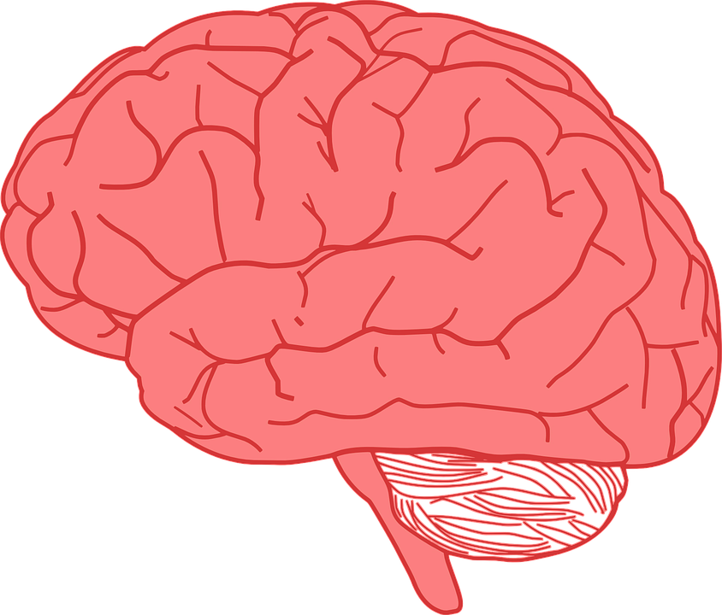
Visuelle Wahrnehmung
Wie können Menschen sehen und Dinge erkennen?
Wir sehen mit unseren Augen
Wir verarbeiten das Gesehene mit unserem Gehirn

Slide 4

Computer Vision
Wie ist es nun für einen Computer möglich, zu sehen und Objekte zu erkennen?
Notes:
What do you think?
How does it work?

Slide 5
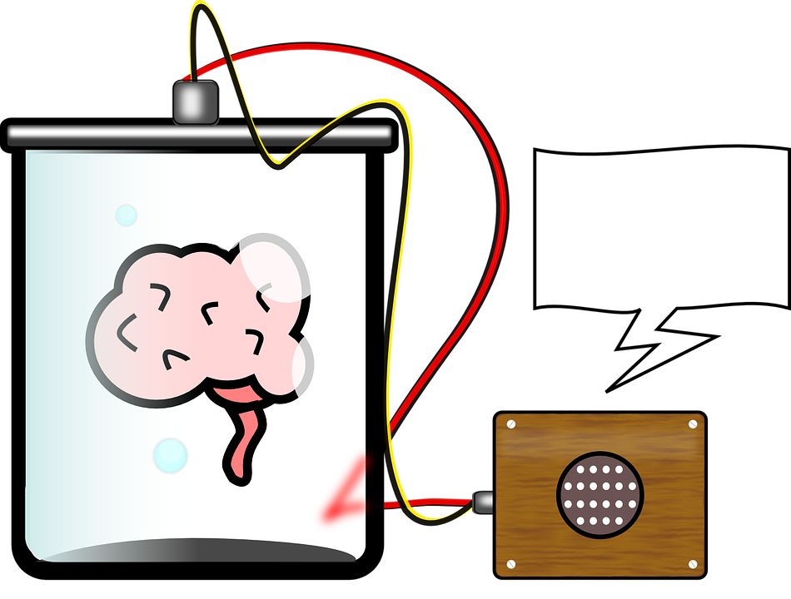



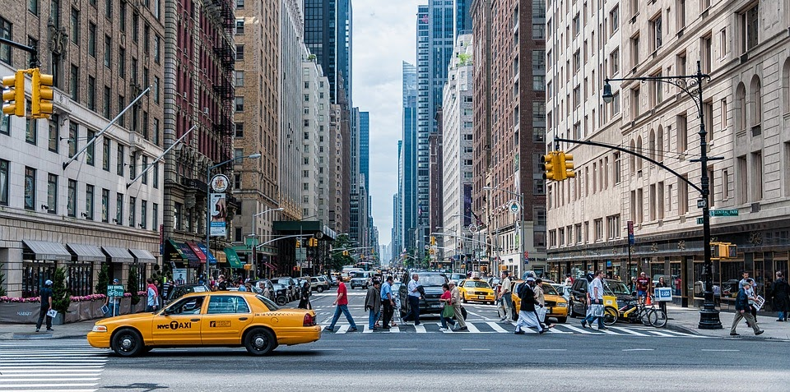

Computer Vision
Generelle Funktionsweise
Training
Foto aufnehmen
Information verarbeiten
Traffic light
Car
Pedestrian
Car
Ergebnis

Slide 6
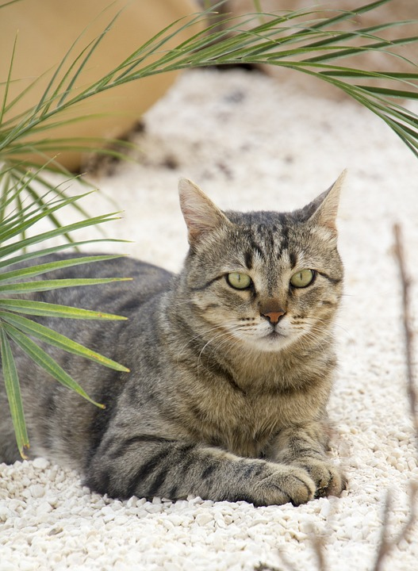
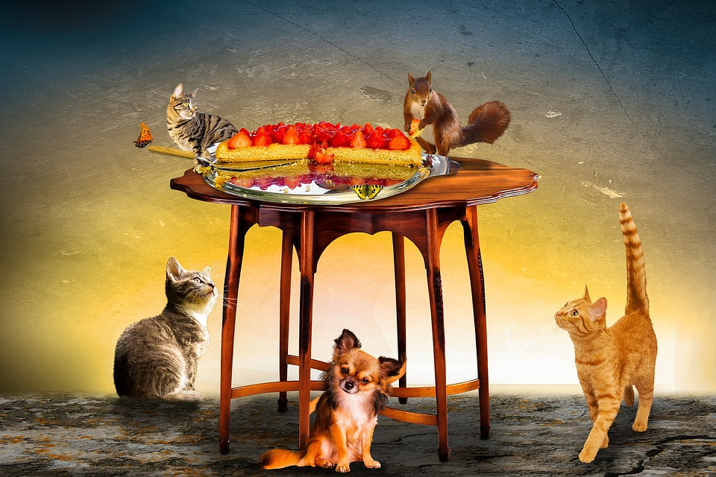
Einige CV Tasks
Classification + Localization
Classification
Object Detection
Katze
Katze auf Position X,Y
Katze, Ratte, Hund, Tisch
Entdecke weitere Anwendungen von CV - interaktiv:
https://aidemos.microsoft.com/computer-vision/recognize

Slide 7
Digitale Bilder - Grundlagen

Slide 8
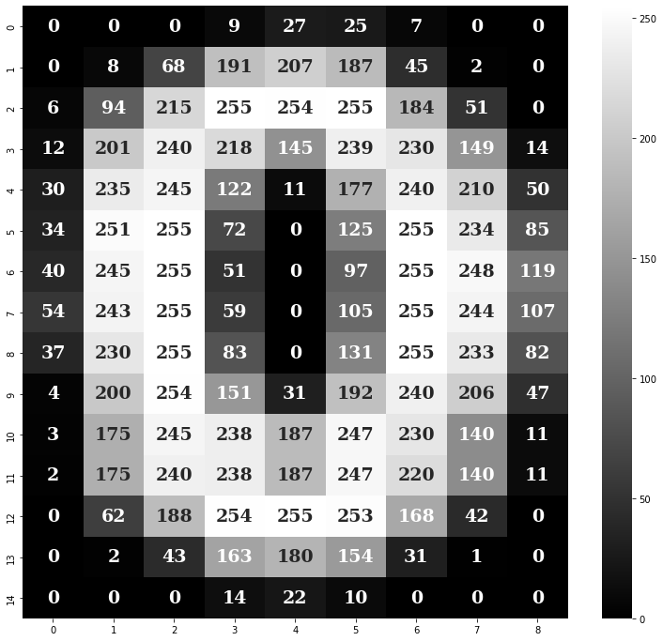

Wie werden Bilder verarbeitet?
Bilder bestehen aus Pixel
Pixel haben Farbwerte
Graustufen-Bilder können einfach gespeichert werden

Slide 9
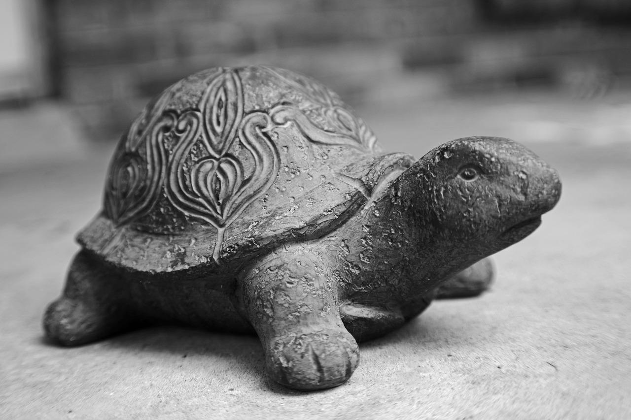

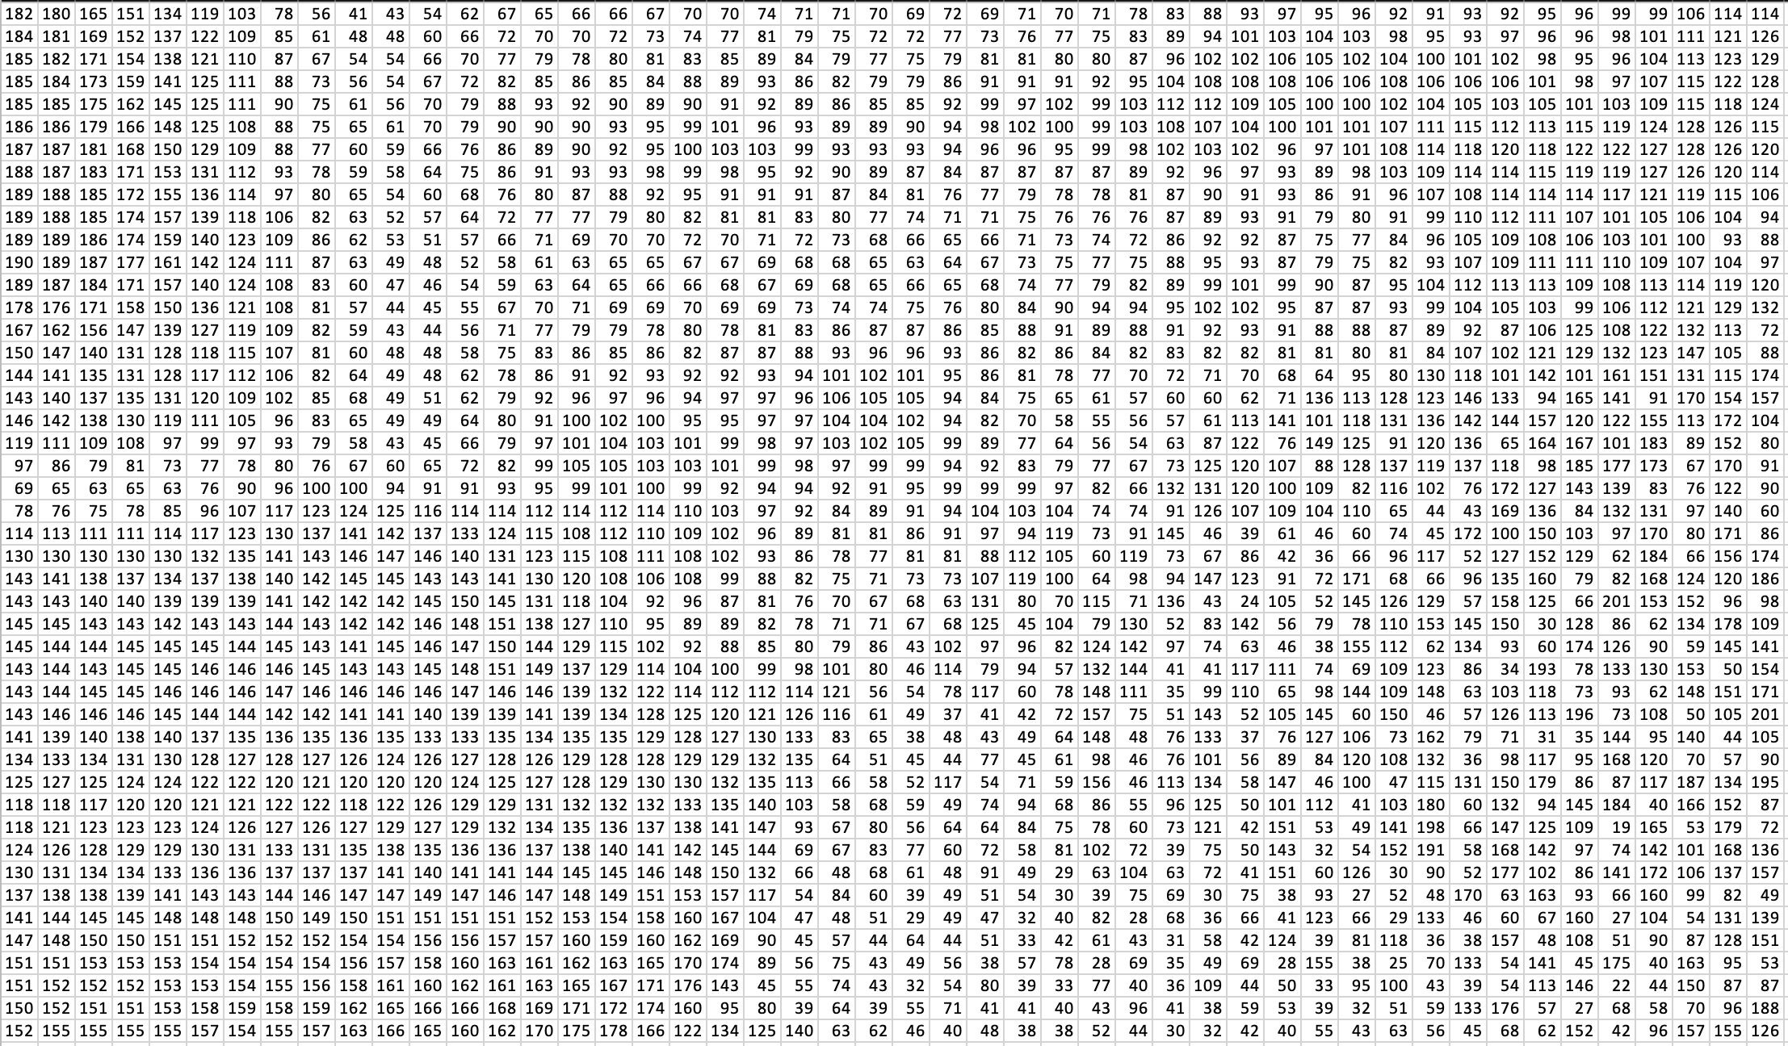
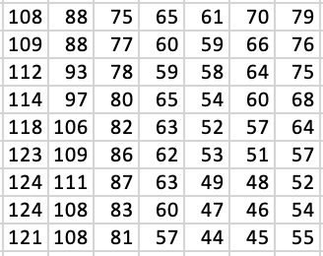
Ein erster Vergleich
Der Computer „sieht“ das
Wir sehen das

Slide 10





Flood Fill Algorithmus
Wie könnte dieser Algorithmus funktionieren?
Schreibe dir dazu die einzelnen Schritte auf

Slide 11
Flood Fill Algorithmus
Wie könnte dieser Algorithmus funktionieren?
Nimm zwei Farben (Hintergrund und Schrift)
Setze den Pinsel auf einen Startpunk
Male so lange bis der Punkt unter dem Pinsel eine andere Farbe als der Hintergrund hat
Wenn alles ausgemalt ist, überprüfe den Füllstand der Pinsel-Farbe

Slide 12
Flood Fill Algorithmus
Welche Probleme könnten auftreten?

Slide 13
Klassische CV Verfahren

Slide 14
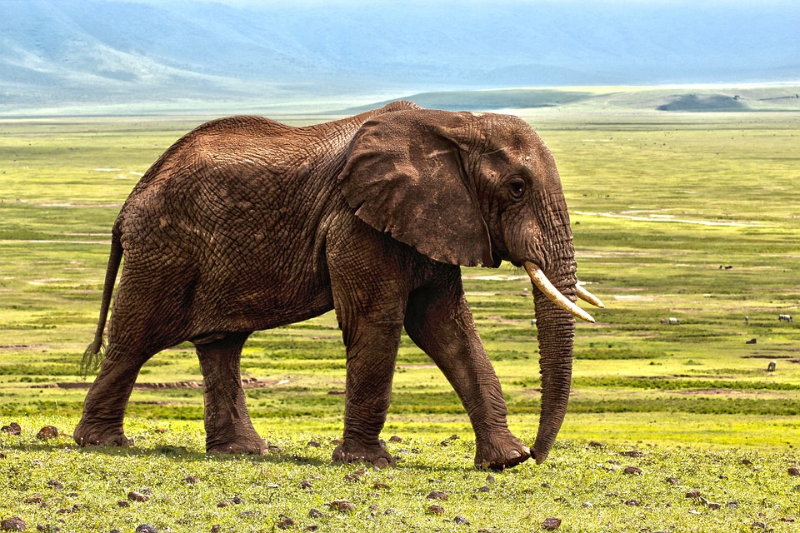
Was siehst du?

Slide 15

… und nun?
Image created with https://openai.com/dall-e-2/
Notes:
Die Information in diesem Bild ist auf das wesentlich abstrahiert. Wir haben nur mehr die Kanten-Information und können es als Elefant erkennen.
Bild erstellt mittels Dall-E 2

Slide 16

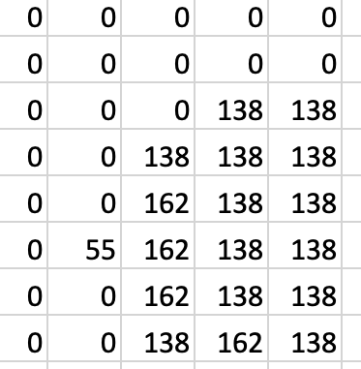

Edge-Detection Algorithmus

Slide 17
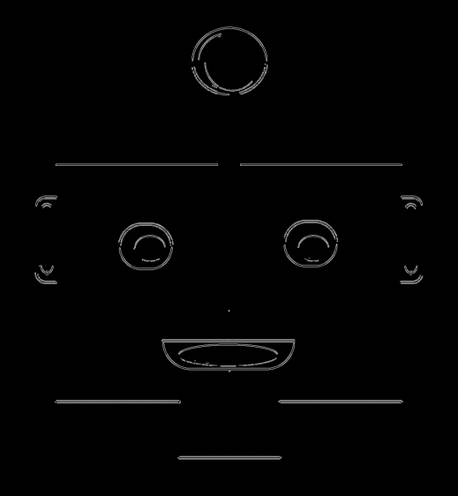

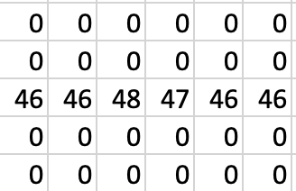
Horizontale Kanten

Slide 18
Horizontale Kanten berechnen
 | A | B | C | D
a | 255 | 255 | 255 | 255
b | 234 | 239 | 234 | 241
c | 40 | 0 | 8 | 98
d | 0 | 0 | 4 | 0
Rechenregeln
Aa – Ab
Ba – Bb
Ca – Cb
Da – Db
…

Slide 19
Horizontale Kanten berechnen
 | A | B | C | D
a | 255 | 255 | 255 | 255
b | 234 | 239 | 234 | 241
c | 40 | 0 | 8 | 98
d | 0 | 0 | 4 | 0
 | A | B | C | D
a | 21 | 16 | 21 | 14
b | 194 | ? | ? | ?
c | ? | ? | ? | ?
d | ? | ? | ? | ?
Aa – Ab
Ba – Bb
Ca – Cb
Da – Db
Ab – Ac = 234 – 40 ➔ 194
Notes:
Lösung:
| A | B | C | D ​
a | 21 | 16 | 21 | 14​
b | 194 | 239 | 226 | 143​
c | 40 | 0 | 4 | 98​

Slide 20
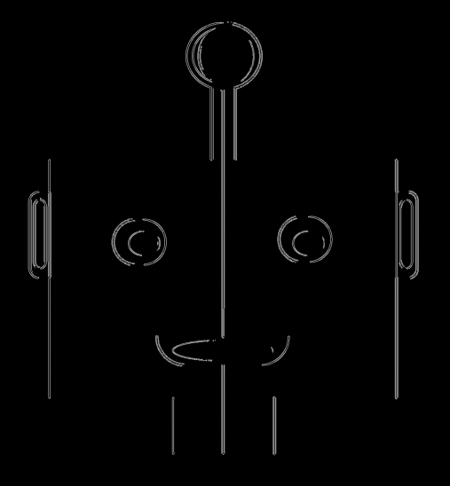

Vertikale Kanten

Slide 21
Vertikale Kanten berechnen
 | A | B | C | D
a | 255 | 255 | 49 | 1
b | 255 | 239 | 1 | 0
c | 255 | 249 | 4 | 0
d | 250 | 250 | 57 | 0
Rechenregeln
Aa – Ba
Ab – Ba
Ac – Bb
Ad – Bd
…
?
Ba – Ba = 255 – 49 ➔ 206

Slide 22
Vertikale Kanten berechnen
 | A | B | C | D
a | 255 | 255 | 49 | 1
b | 255 | 239 | 1 | 0
c | 255 | 249 | 4 | 0
d | 250 | 250 | 57 | 0
 | A | B | C | D
a | 0 | 206 | ? | ?
b | 16 | ? | ? | ?
c | 6 | ? | ? | ?
d | 0 | ? | ? | ?
Aa – Ba
Ab – Ba
Ac – Bb
Ad – Bd
Notes:
Lösung:
| A | B | C ​
a | 0 | 206 | 48 ​
b | 16 | 238 | 1​
c | 6 | 245 | 4​
d | 0 | 193 | 56​
​
​

Slide 23

Kombination der Kanten
+
=

Slide 24
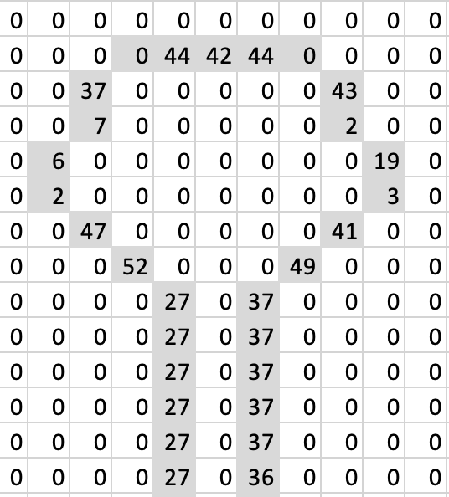

Kombinieren der Kanten

Slide 25
Vergleich mit Originalbild
Kann der Computer schon ‚erkennen‘ was auf dem Bild ist?
Nein – dafür sind weitere Schritte notwendig
Weiterverarbeitung der detektierten Kanten
Erkennen von Formen (Rechteck, Kreis, …)
Supervised Learning

Slide 26
Gesichtserkennung

Slide 27
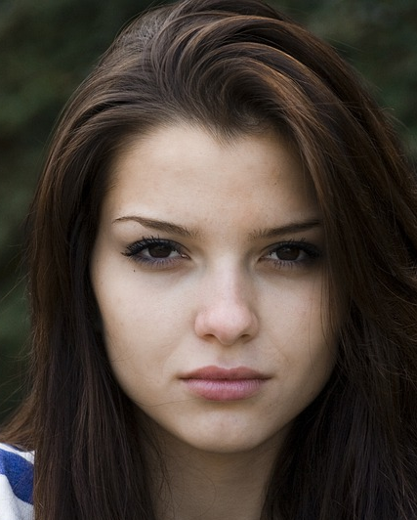
Gesichtserkennung
Wie würdet ihr ein Gesicht auf einem Bild erkennen?

Slide 28
Gesichtserkennung
Welche Merkmale hat ein menschliches Gesicht?
Augenbrauen sind dunkler als die Stirn
Rücken der Nase ist heller als …
weitere Merkmale?

Slide 29
Gesichtserkennung
Wie erkennt ein Computer ein Gesicht auf einem Bild?

Slide 30
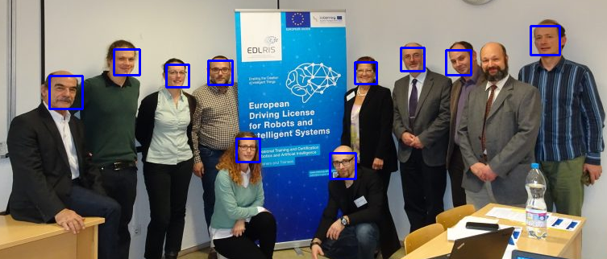
Viola Jones Algorithmus
entwickelt 2001 von Paul Viola and Michael Jones
effiziente Mustererkennung in Echtzeit
Bilder und Videos
Gesichter detektieren, nicht jedoch unterscheiden
Notes:
Paul Viola and Michael Jones

Slide 31
Sliding Window
Bilder können mehr als ein Gesicht beinhalten
Teilabschnitte (rotes Rechteck) werden untersucht
Größe der Teilabschnitte wird angepasst

Slide 32
Bestandteile Viola Jones
Haar-Like Features sind kleine Boxen, welche dem Algorithmus durch mathematische Berechnungen helfen, die verschiedenen Bereiche eines Gesichtes zu erkennen
Edge Features
Line Features
Four-Rectangle Features
Features haben keine fixe Größe und können je nach Bedarf angepasst werden

Slide 33
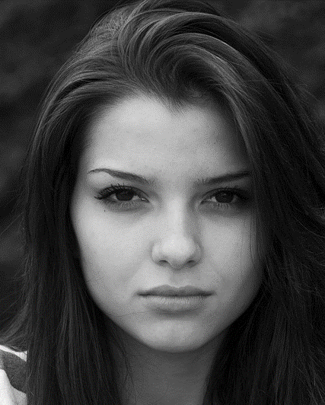
Haar-Like Features
Bild in Graustufen umgewandelt
Suche nach bestimmten Merkmalen (Features)

Slide 34

Wie funktioniert dieser Algorithmus nun?
… schauen wir uns einmal ein paar praktische Beispiele an
Link zum Video: https://www.youtube.com/watch?v=hPCTwxF0qf4

Slide 35
Arbeitsblatt Viola Jones
Lege das rote Rechteck zuerst mit der linken oberen Ecke auf den Ausschnitt A1 des ausgedruckten Bildes
Untersuche welche Features im aktuellen Ausschnitt (rotes Rechteck) passen würden. Gehe dabei in folgender Reihenfolge vor:
prüfe zuerst
dann
abschließend
wenn eines der Features nicht im Ausschnitt vorkommt, kannst du gleich mit Schritt 3 weitermachen
nur wenn alle drei Features in einem Ausschnitt vorkommen wurde ein Gesicht erkannt
Lege das rote Rechteck nacheinander auf Ausschnitt B1, C1, A2, B2, C2, A3, B3, C3, A4, B4, C4 und wiederhole für jeden Ausschnitt Schritt 2

Slide 36


Arbeitsblatt Viola Jones
kein Gesicht
kein Gesicht
kein Gesicht
Gesicht gefunden!

Slide 37

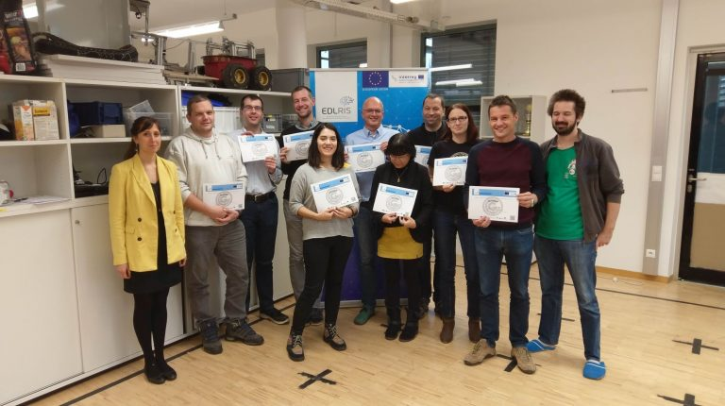
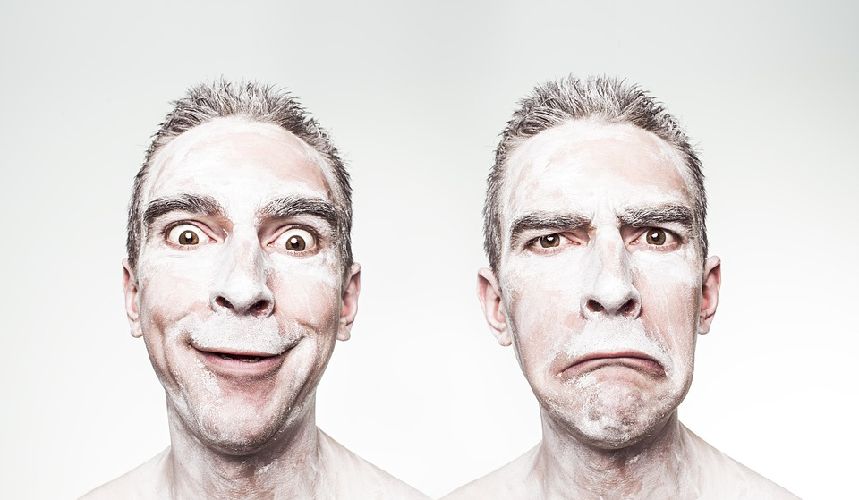
Übung Fortgeschrittene
Probiere den Viola Jones Algorithmus in Python (ViolaJones.py)
Ändere folgende Parameter um möglichst alle Gesichter auf den Bildern zu erkennen:
scaleFactor
minNeighbors
minSize
Notes:
good solution:
scaleFactor=1.1
minNeighbors=4
minSize=(20, 20)

Slide 38
Machine Learning in CV

Slide 39
Kurze Zusammenfassung
Modell trainieren
Bild mit zu erkennenden Objekten eingeben
Bild verarbeiten und mit trainiertem Modell vergleichen
Ausgabe des Resultats
Traffic light
Car
Pedestrian
Supervised Learning

Slide 40
Nun ist es an der Zeit, dass du deinen eigenen Computer Vision Algorithmus entwickelst!
https://machinelearningforkids.co.uk/?lang=de
„Face Unlock für das Smartphone“

Slide 41
Diskussion
Möglichkeiten und Grenzen

Slide 42

Zeit für Diskussionen…
Fällt dir eine spannende Einsatzmöglichkeit für Computer Vision aus deinem Alltag ein?
Wie könntest du den Computer verwirren ?
… und welche Gefahren könnten sich daraus ergeben?

Slide 43
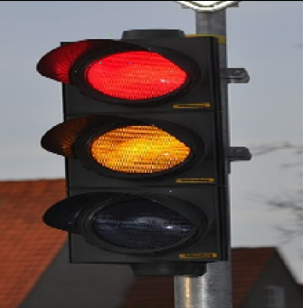
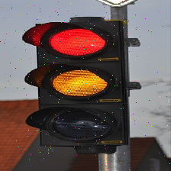
Fooling the AI
Originalbild
nach Pixeländerungen
klassifiziert als:
Ampel (99%)
klassifiziert als:
Dosenöffner (85%)
Notes:
Weitere Infos: https://towardsdatascience.com/fooling-neural-networks-with-adversarial-examples-8afd36258a03

